Slide 1
REUNION DE DEMOSTRACION Y
REVISION DEL SPRINT 1
SISTEMA INTELIGENTE: TUMORES CEREBRALES EN MRI
12/10/2026

Slide 2
AGENDA
Meta del Sprint 1 y el proyecto
Historias de Usuario completadas en este Sprint
Demostración del trabajo completado
Pendientes y plan del Sprint 2

Slide 3
META DEL SPRINT 1
• Entender el problema y el dataset BRISC a fondo
• Dejar los datos listos y particionados, sin fuga evidente
• Metodología híbrida: Scrum + CRISP-ML(Q)
  – Sprint 1 = comprensión del negocio y de los datos + preparación de los datos
• Trabajo del sprint: 1 al 8 de octubre · Presentación: 12 de octubre

Slide 4
EL PROYECTO: ¿PARA QUÉ? ¿PARA DÓNDE?
• ¿Para qué? Mostrar, con fines académicos, cómo una red neuronal puede apoyar la interpretación de resonancias magnéticas cerebrales: identifica el tipo de tumor y delimita su contorno
• ¿Para dónde? Una aplicación web de demostración donde se sube una MRI y se obtiene la clase, la probabilidad y la máscara del tumor
• No es una herramienta de diagnóstico: uso académico y de investigación

Slide 5
EL DATASET: BRISC 2025 (VERIFICADO)
Clase | Entrenamiento | Prueba | Total
Glioma | 1.147 | 254 | 1.401
Meningioma | 1.329 | 306 | 1.635
Tumor de hipófisis | 1.457 | 300 | 1.757
Sin tumor | 1.067 | 140 | 1.207
Total | 5.000 | 1.000 | 6.000
• Imágenes T1 con contraste en cortes axiales, coronales y sagitales
• 4.793 pares imagen-máscara (solo las 3 clases con tumor; sin tumor no tiene máscara)
• Sin ID de paciente: riesgo de fuga entre particiones
• Fuente: Kaggle (briscdataset/brisc2025) · licencia CC BY 4.0

Slide 6
HISTORIAS DE USUARIO DEL SPRINT 1
Historia | Estado | Evidencia
HU01 Definir el problema y el alcance | Completada (acta firmada) | Acta de Constitución, backlog en Trello, Gantt
HU02 Descargar y explorar BRISC | Completada | Notebook, figuras y eda_resumen.json
HU03 Preparar los datos y la partición | Completada | Listas de partición y cargador de datos
HU04 Presentación del Sprint 1 | Completada | Esta presentación

Slide 7
DEMOSTRACIÓN DEL TRABAJO COMPLETADO
• Tablero de Trello: backlog con 17 historias, criterios de aceptación y fases CRISP-ML(Q)
• Notebook HU02: se descargó BRISC 2025 y se ejecutó el análisis exploratorio con los datos reales
• Notebook HU03: verificación de archivos, agrupación de imágenes parecidas, partición y cargador de datos
• Los conteos por clase y partición coinciden con el artículo (diferencia 0 en las 8 combinaciones)
• Las figuras siguen en las próximas diapositivas

Slide 8
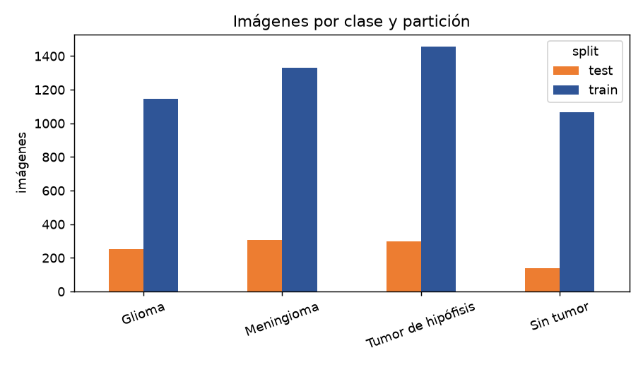
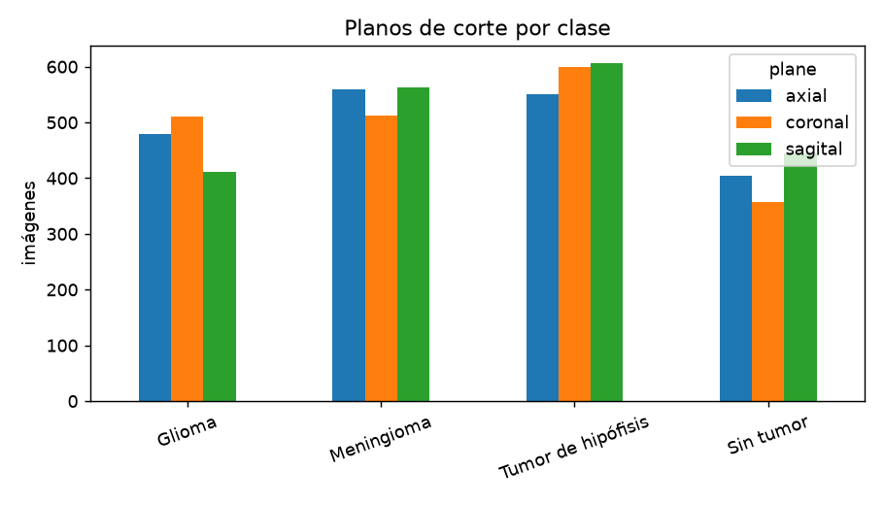
CONTEOS POR CLASE Y PLANO DE CORTE

Slide 9
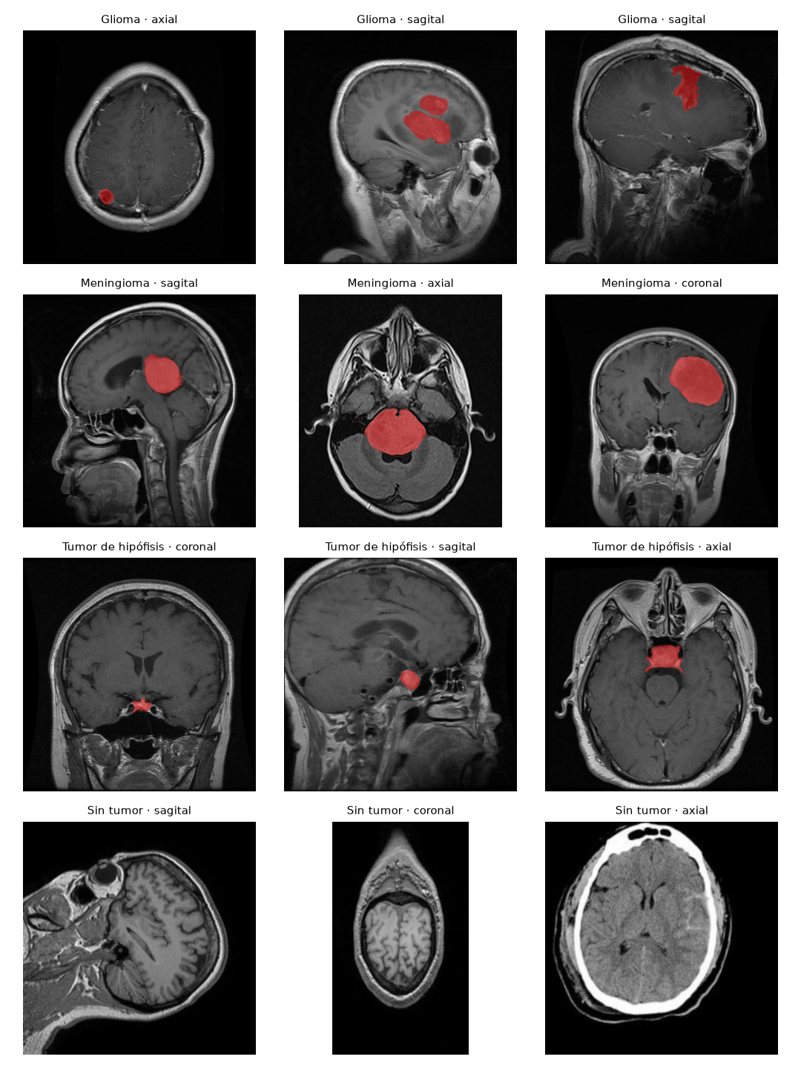
IMAGEN Y MÁSCARA POR CLASE

Slide 10
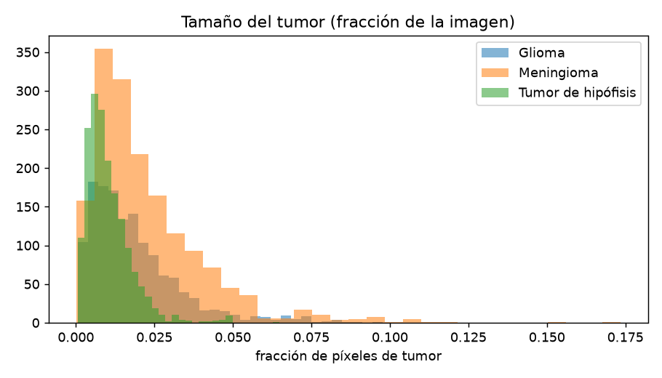
TAMAÑO DEL TUMOR
El tumor ocupa en mediana entre 0,9 % (hipófisis) y 1,7 % (meningioma) de la imagen: el fondo domina
Esto condiciona la función de pérdida de la segmentación en el Sprint 2

Slide 11
HALLAZGOS DEL ANÁLISIS EXPLORATORIO
• Clases y pares: 6.000 imágenes y 4.793 pares imagen-máscara; sin tumor (1.207) no tiene máscara
• Máscaras: valores intermedios por remuestreo; se binarizan con umbral > 127. Ninguna está vacía
• Tamaños: 183 combinaciones de ancho × alto (4.881 son de 512×512); se rellena a cuadrado sin deformar
• Planos de corte: difieren levemente de la Tabla 2 del artículo (por ejemplo, entrenamiento axial 1.595 vs 1.550)
• Duplicados: 96 archivos con SHA-256 repetido; 113 a 123 imágenes de prueba tienen un vecino casi idéntico en entrenamiento
• Partición propia: 3.999 entrenamiento, 1.001 validación (20 %, por clase y plano) y 1.000 prueba oficial intacta

Slide 12
RIESGOS Y LIMITACIONES DETECTADAS
• Fuga entre pacientes: BRISC no trae ID de paciente; el resultado final se reporta solo con la prueba oficial y se informa que parte de ella se parece al entrenamiento
• Cambio de dominio: solo hay T1 con contraste
• Imágenes sin tumor: confirmado que no tienen máscara; la segmentación se entrena y evalúa solo con las 4.793 imágenes con tumor
• Arquitecturas inestables en el artículo: Xception, DenseNet y MobileNetV2
• Licencia: CC BY 4.0 (metadatos de Kaggle); hay que citar a los autores

Slide 13
PENDIENTES Y PLAN DEL SPRINT 2
• Sprint 1 concluido: las 4 historias (HU01 a HU04) están terminadas y el acta está firmada
• Decisión pendiente: framework de entrenamiento y formato de exportación
• Instalar PyTorch con soporte CUDA para usar la GPU (la instalación actual es solo CPU)
• Sprint 2 (10–22 oct) – Modelado, presentación el 23 oct:
  – HU05 Arquitectura y modelo base (12–13 oct)
  – HU06 y HU07 Entrenar clasificador y U-Net (14–18 oct)
  – HU08 Ajuste de hiperparámetros (19–21 oct)
  – HU09 Registro y comparación de experimentos (21–22 oct)

